Slide 1
遥感小目标检测、基于CLIP的目标检测
汇报人姓名：韩腾毅
指导老师：刘芳

Slide 2
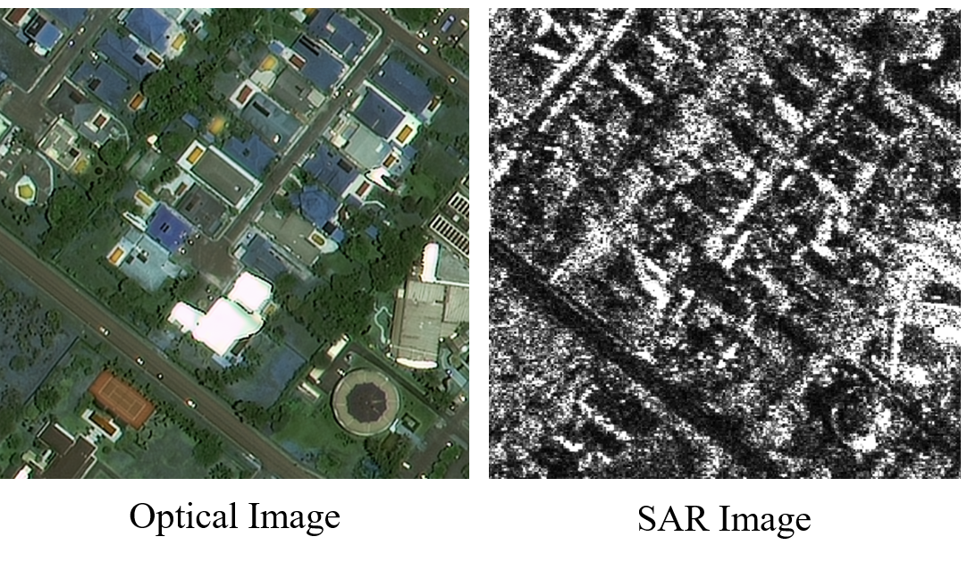
Optical、SAR图像
光学(optical)遥感图像：传感器通过测量地面反射的可见光来对地面信息进行捕获。
合成孔径雷达(SAR)图像：利用雷达波束向地面发射微波信号，通过测量信号反射回来的时间和强度来获取影像数据。特点为：全天候、不受天气、光照的影响；对地表物体有一定的穿透能力。一般对建筑物(金属结构)、岩石、干燥的地面有较高的反射率；对水体、湿润土壤、柔软植被有较低的反射率。

Slide 3
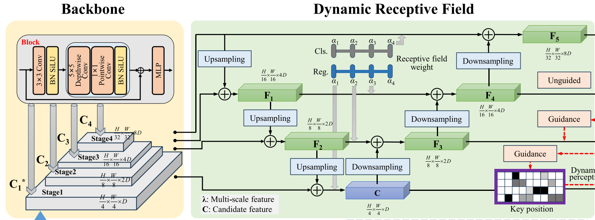
Position Guided Dynamic Receptive Field Network
Main idea：
通过设计位置引导逻辑图gl来为小目标提供额外的监督信息。
1、Dynamic Receptive Field
（1）Multi-Layer Feature Fusion and Reweighting
即对不同分辨率的特征层的Loss占比进行一个调整

Slide 4
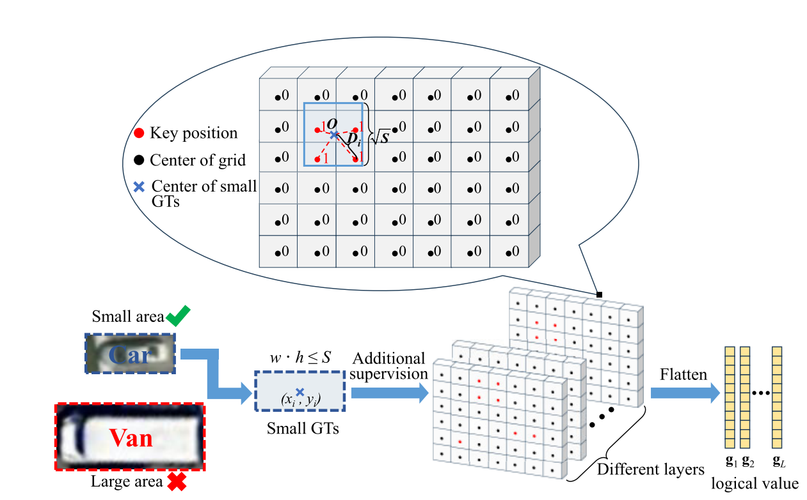
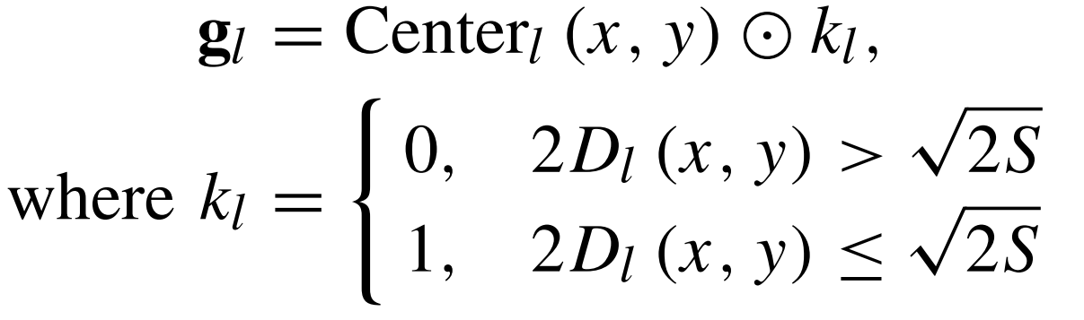
Position Guided Dynamic Receptive Field Network
（2）Position Guided Relationship
Step1. 对于所有面积小于S（所设阈值）的标签,将他们收集起来，作为小目标；
Step2.对于一个尺度特征图，计算统计所有与小目标中心距离小于一定值的网格中心点，将其标记为1，即做一个二分类，最后生成位置引导逻辑图gl；

Slide 5
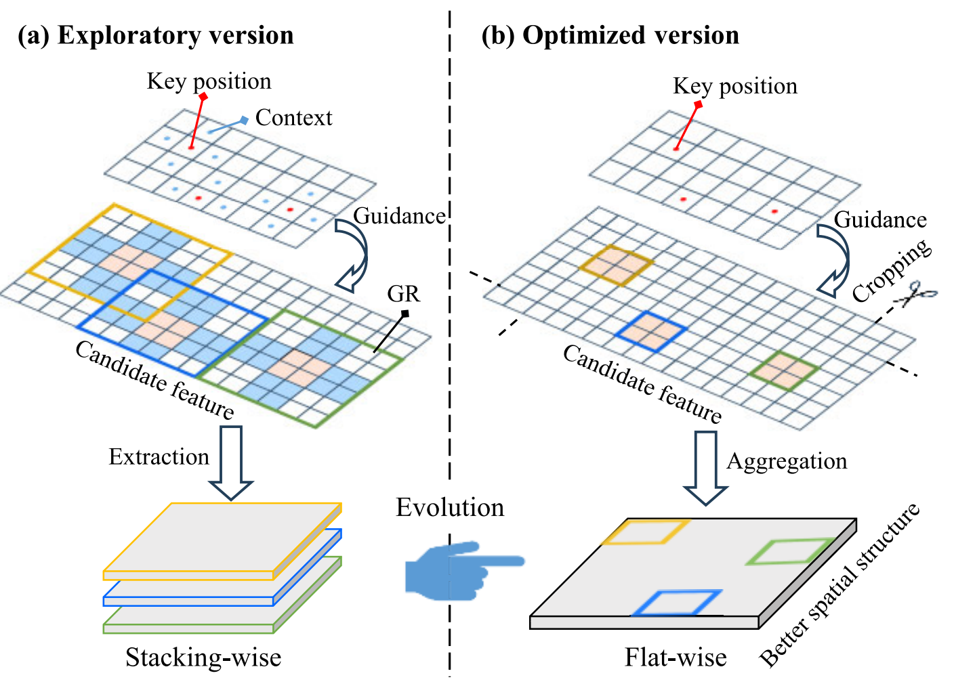
Position Guided Dynamic Receptive Field Network
（3）Dynamic Perception
（a）对上级特征图标记为的key position的grid cell投影到下一层，然后把每个投影形成的块堆叠起来，作者还保留了局部语义信息。
（b）对上级特征图做一个切割，相当于是把四周不包含key position的背景削去了。
目的是减少计算量，作者的第一种方式因为采用了堆叠的方案，空间位置关系的信息会有所缺失，所以还是选择了第二种。

Slide 6
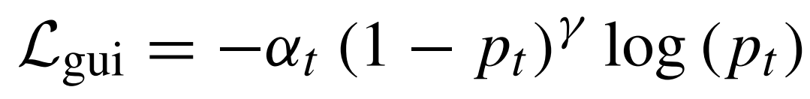
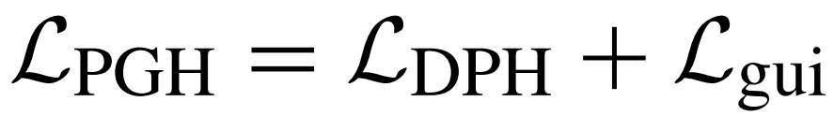
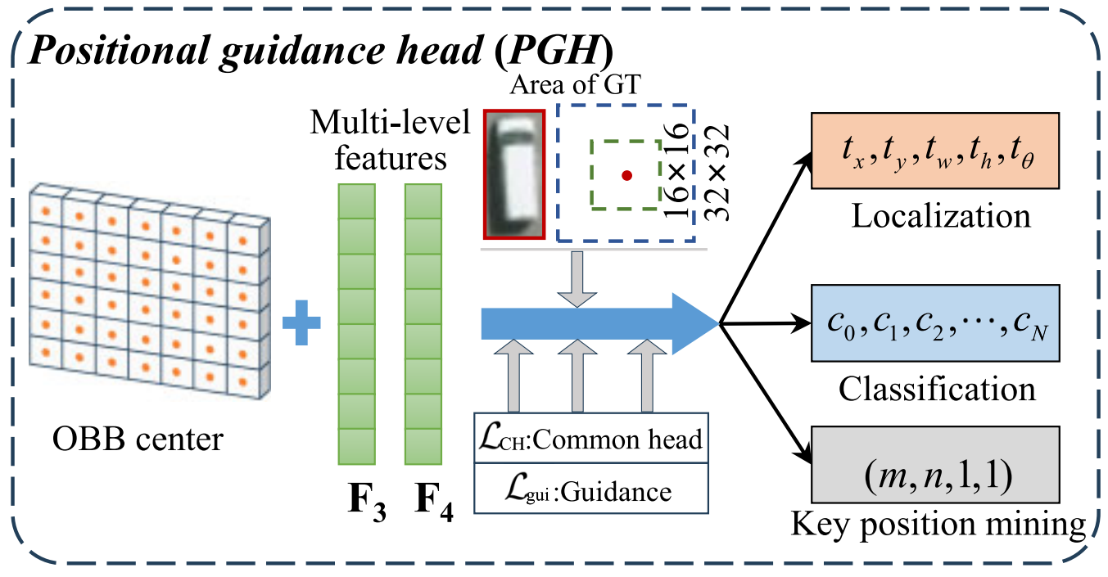
Position Guided Dynamic Receptive Field Network
2、 Combination Head
针对不同的特征层，作者设计了三种检测头
（1）Basic Head:用于最深层F5,仅输出OBB和CLS类别分数。
（2）Position Guided Head:用于F4和F3,除了OBB和CLS以外，还会生成预测的gl图,在训练时会计算对应的Focal Loss。

Slide 7

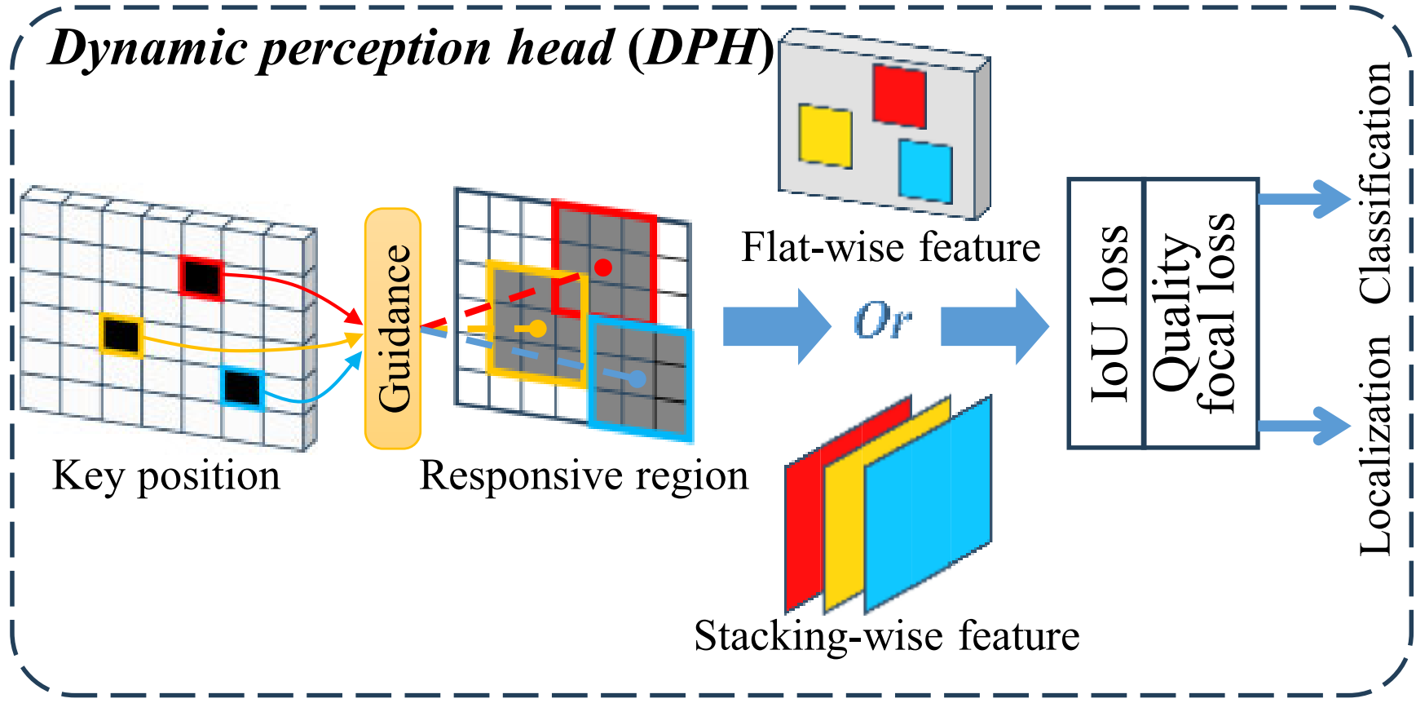
Position Guided Dynamic Receptive Field Network
3、 Combination Head
（3）Dynamic perception head
Loss（Quality Focal Loss）:
其中
b)输入的

Slide 8
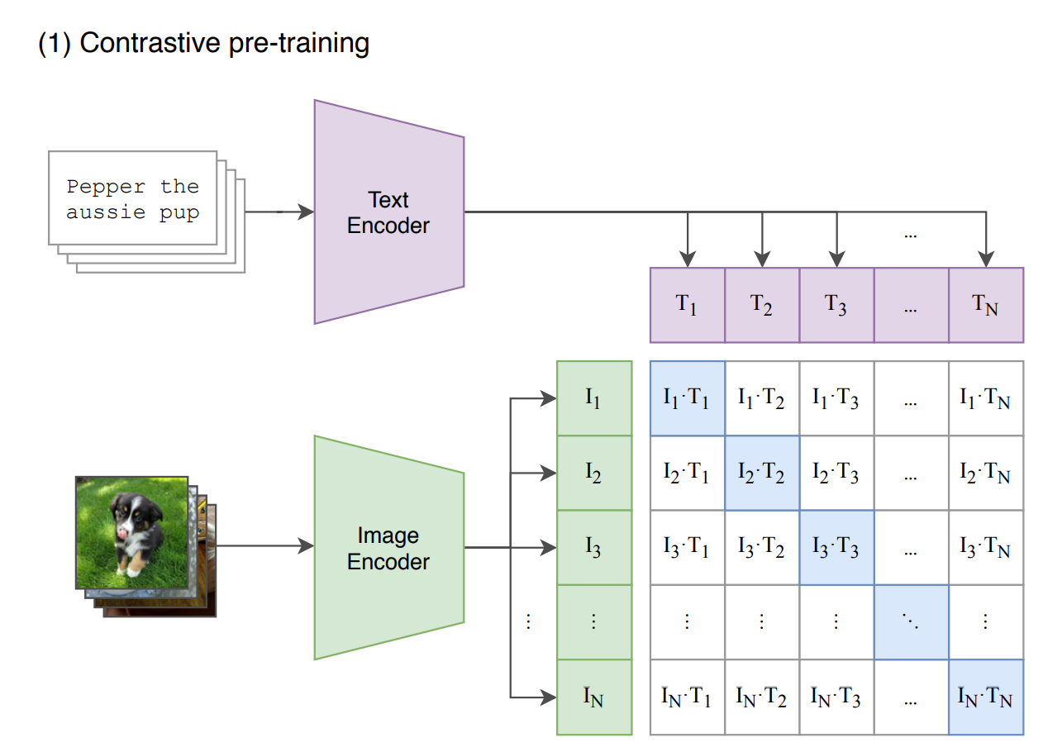
CLIP
已知CLIP是一种zero-shot(零样本)分类方法，而目标检测是检测出很多局部区域然后进行分类，那该如何把CLIP利用到目标检测上呢？

Slide 9
Open-vocabulary Object Detection
1、定义
Open-vocabulary Object Detection（OVD）是指：
在训练阶段只使用有限的、封闭的类别集合进行有监督检测训练
在推理阶段能够无需重新训练，仅通过文本或语义描述就可以对训练中未出现过的类别进行定位+识别。
2、相关数据集
（1）Detection 数据集，每个目标都有框和类别标签，比如COCO、Object365、DOTA、DIOR等
（2）Grounding 数据集，每个样本包含image,文本短语、句子和对应框，如Visual Genome
（3）Image-Text数据集，每个样本仅包含图像和文本，如LAION、CC3M

Slide 10
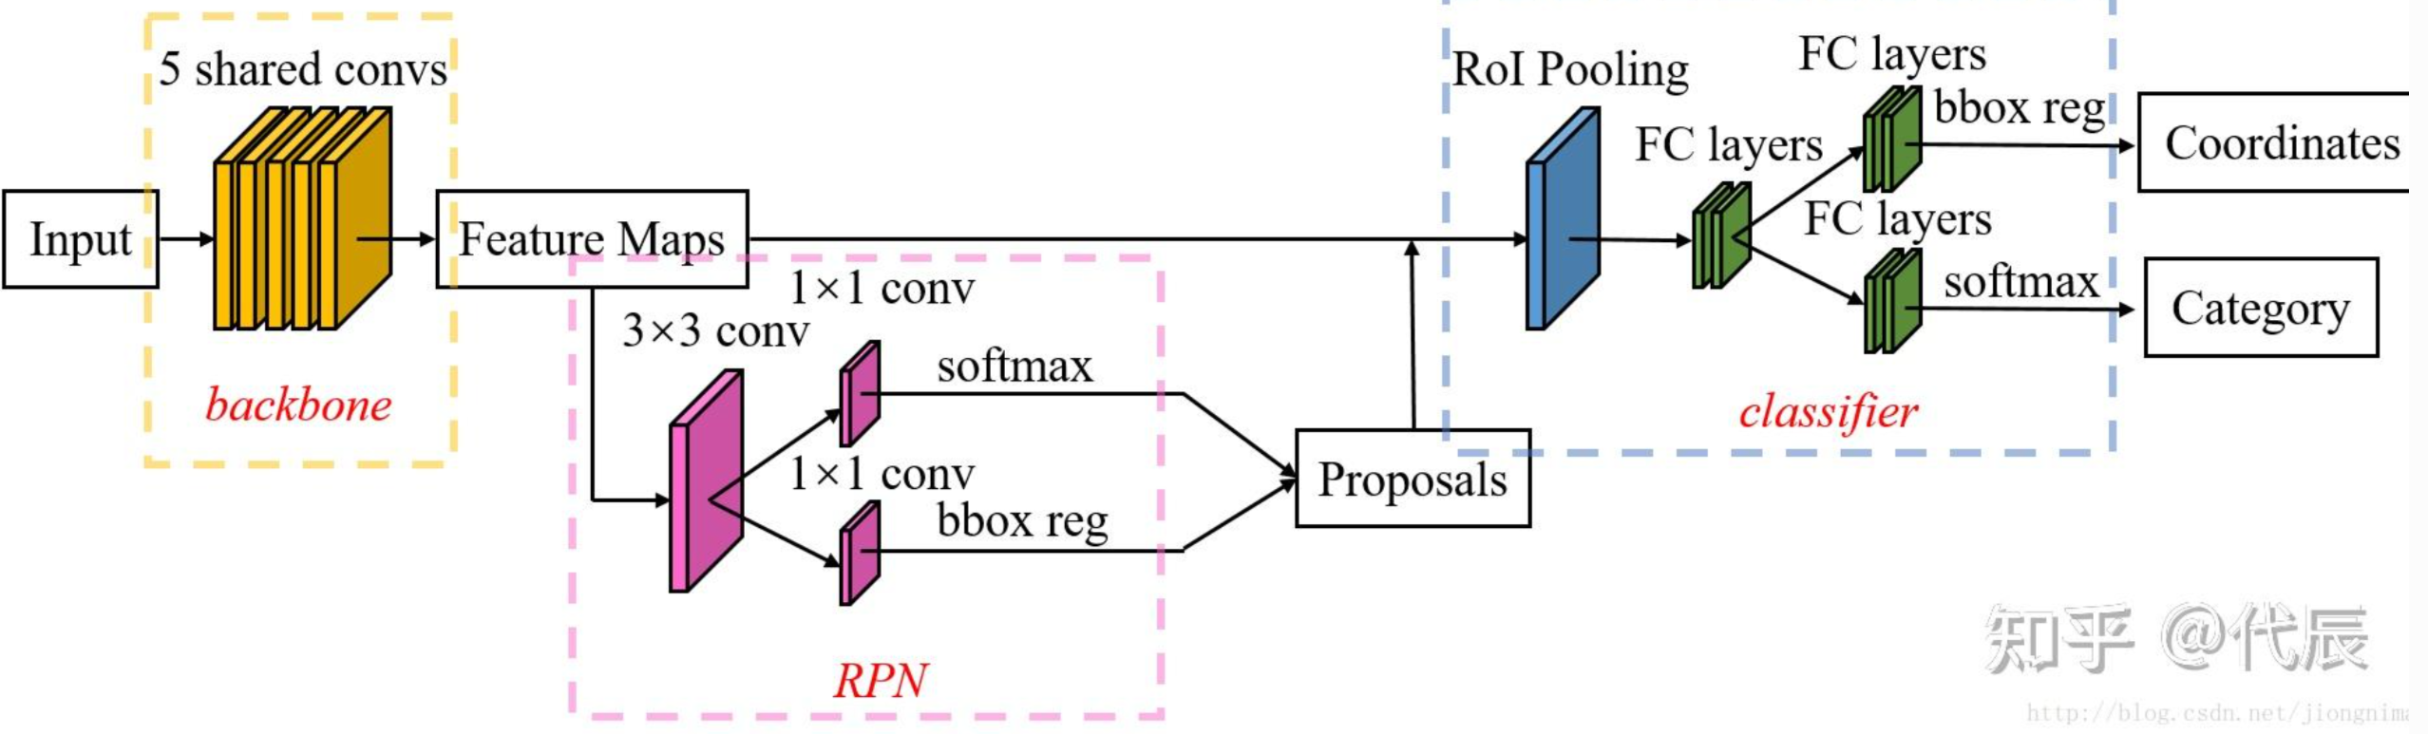
RPN、ROI
其中RPN区域负责出框并给每个框打分，对于打分高的框会再把它们一并resize为同一输入尺度喂入ROI进行边界框二次修正和分类

Slide 11
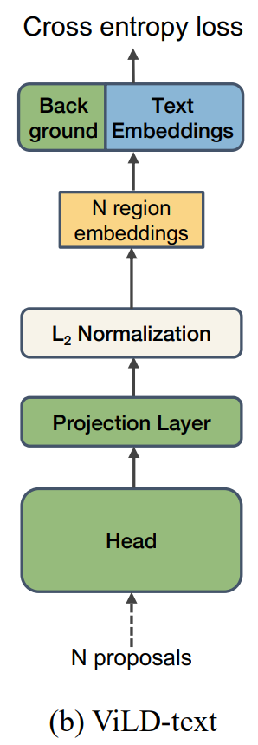
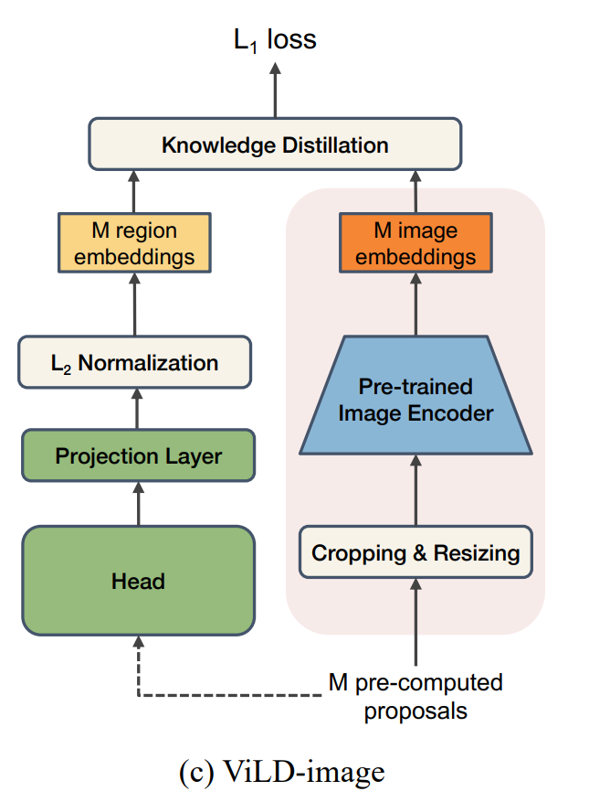
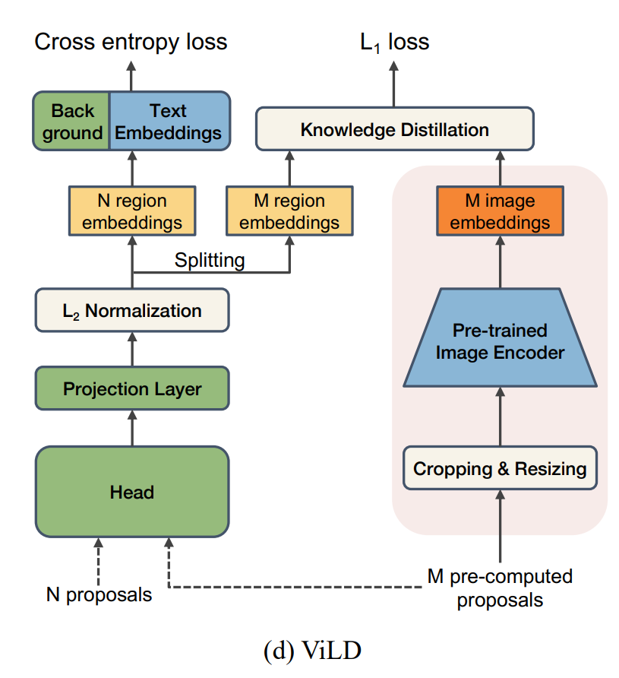
ViLD
Main idea：利用Frozen的CLIP视觉编码器和文本编码器作为监督，以蒸馏的方式训练两阶段检测器的ROI。

Slide 12
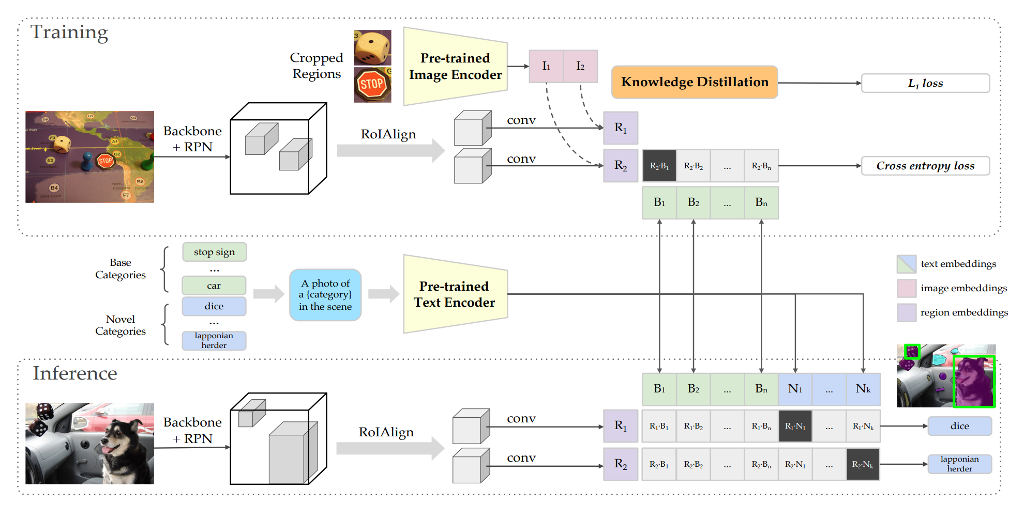
ViLD
ViLD存在一个问题就是，训练的检测头学习的是CLIP,CLIP是针对图片和对应完整文本描述训练的模型，而非尺寸较小，上下文信息较少的局部region，因此用学习图片的CLIP视觉编码器当做教师，其方向性是有偏差的。

Slide 13
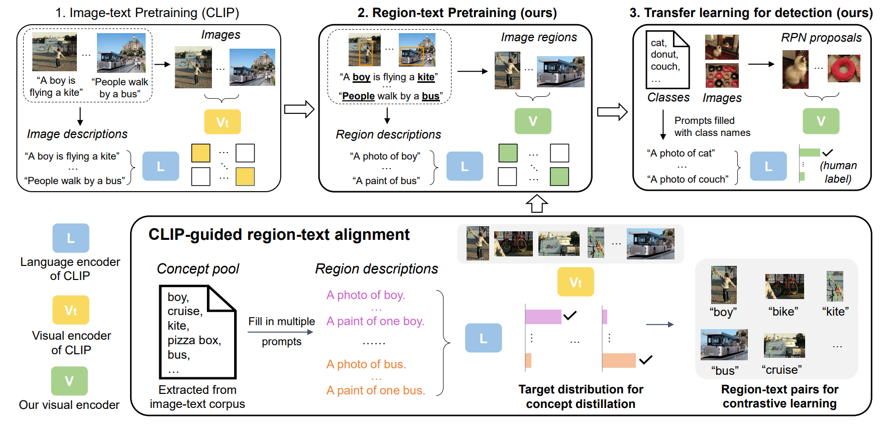
RegionCLIP
Main idea：既然CLIP的visual encoder不适用局部区域，不妨就去训练一个RegionCLIP？

Slide 14
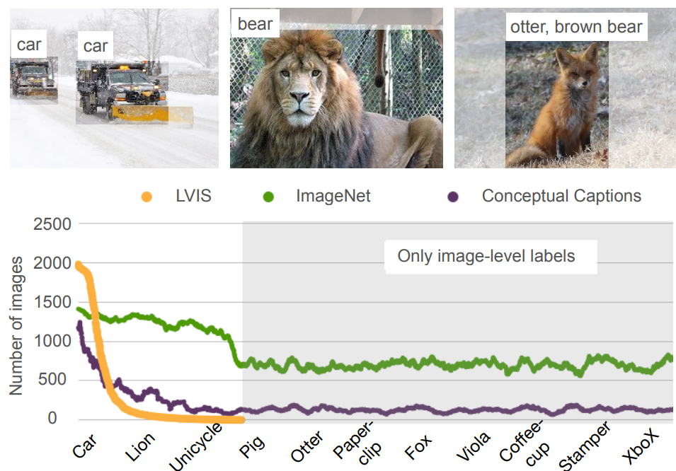
Detic
其中LVIS是一个包含一千多个类别、120k张图像的目标检测数据集，而ImageNet是一个包含21k个类别、1400万张图像的分类数据集。所以如果可以把分类数据集用于检测，那么可以大幅提升检测器的泛化能力。

Slide 15
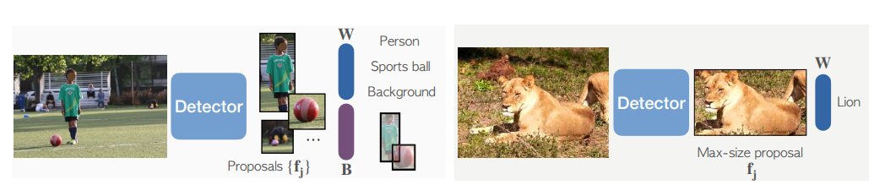
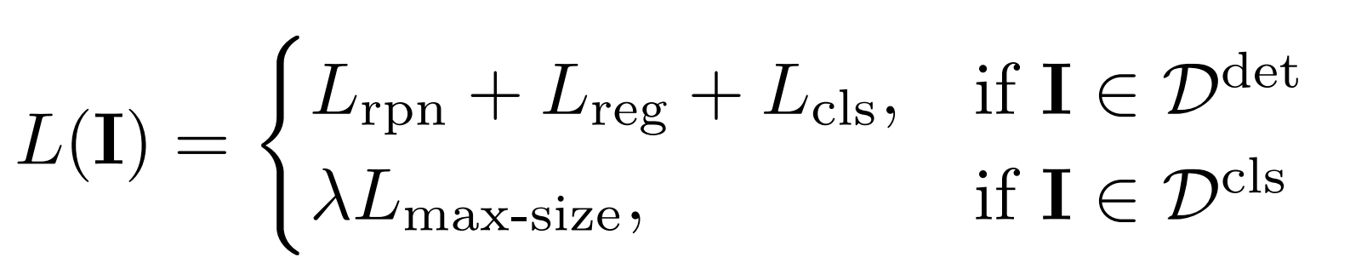
Detic
作者提出了三个利用分类数据集的策略：
（1）把原图放入两阶段的检测器的ROI，直接做一个分类训练
（2）把原图中提取出来的最大后选框取出,然后第二阶段再进行一个分类
（3）把原图提取出来的置信度分数最高的proposa取出，然后第二阶段进行一个分类
这篇文章中的CLIP仅作为一个对齐视觉embedding的文本分类器

Slide 16
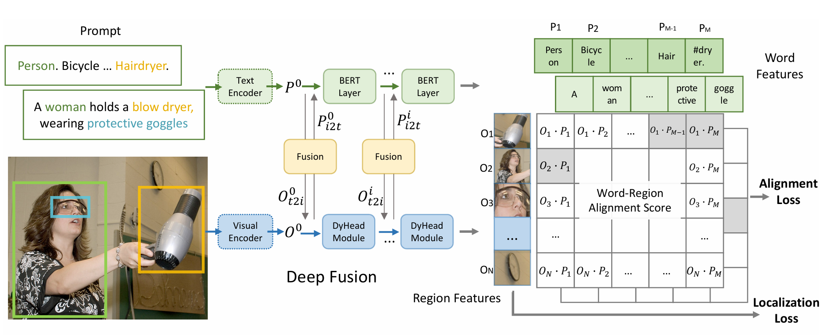
GLIP
Main idea：在embedding生成的过程中就去把prompt就和region进行相互学习，而并不只在生成完之后进行embedding匹配
Hair dryer被分成了两个词，所以在匹配的时候都是正样本。
其中visual encoder为DyHead,text encoder为BERT，BERT是一种分词编码器，所以输入的一句prompt包含一张图片之中的所有类别。

Slide 17
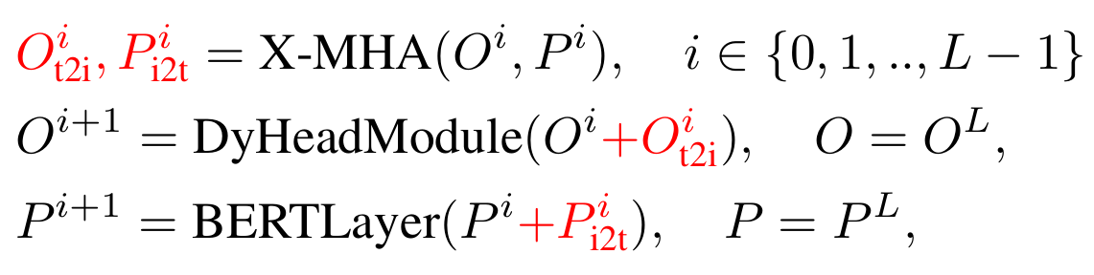
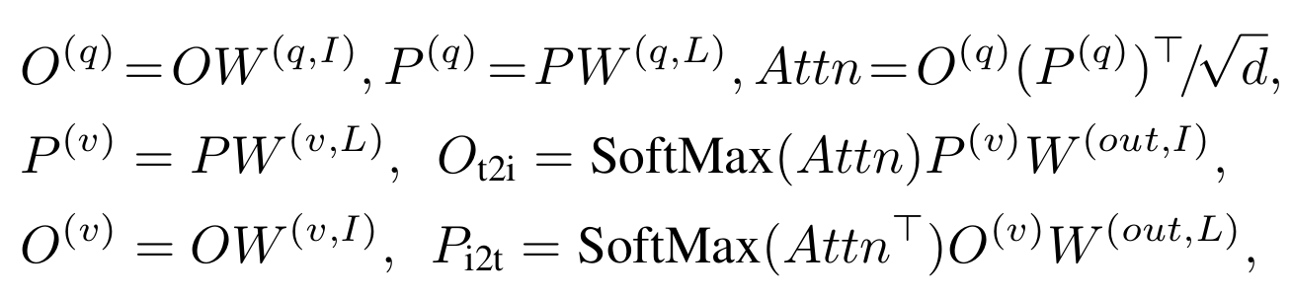
GLIP
其中X-MHA为：

Slide 18
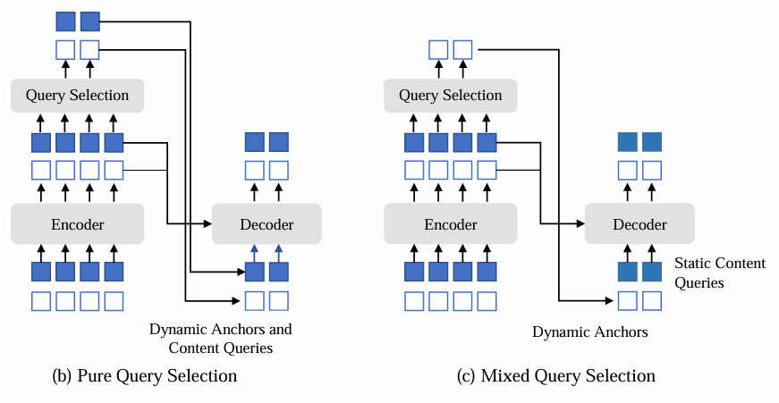
DINO:DETR with Improved DeNoising Anchor Boxes for End-to-End Object Detection
（1）Mixed Query Selection
以上为Deformable DETR的Transformer模型结构

Slide 19
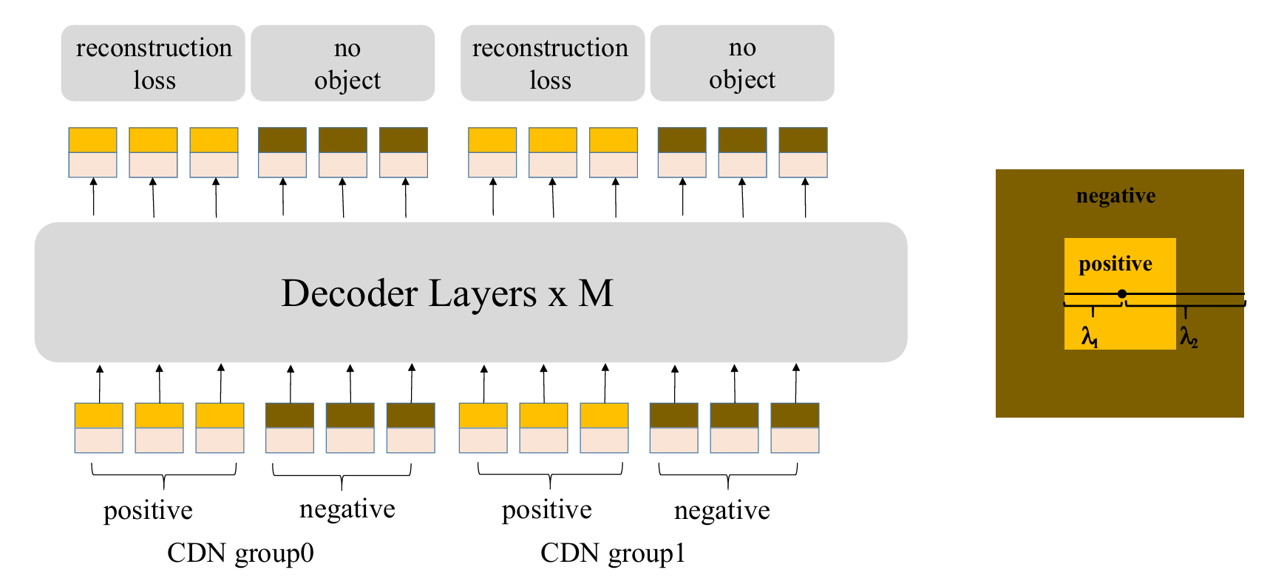
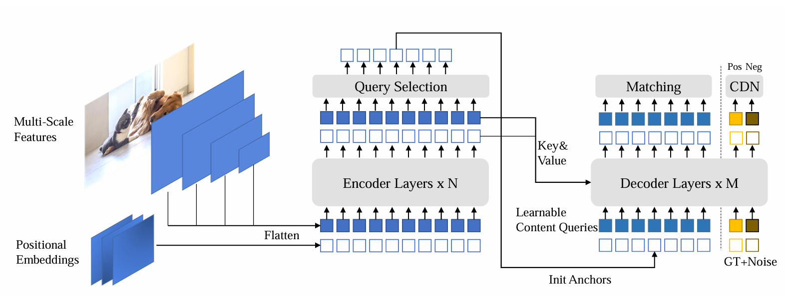
DINO:DETR with Improved DeNoising Anchor Boxes for End-to-End Object Detection
（2）Contrastive DeNoising Training
作者把一定数量的GT做不同程度的干扰，也就是移动原始标签的位置，一部分干扰较小的边界框希望他在解码的过程中不断修正，而另外一部分干扰较大的边界框，则希望最后预测的结果是No Obcjet.

Slide 20
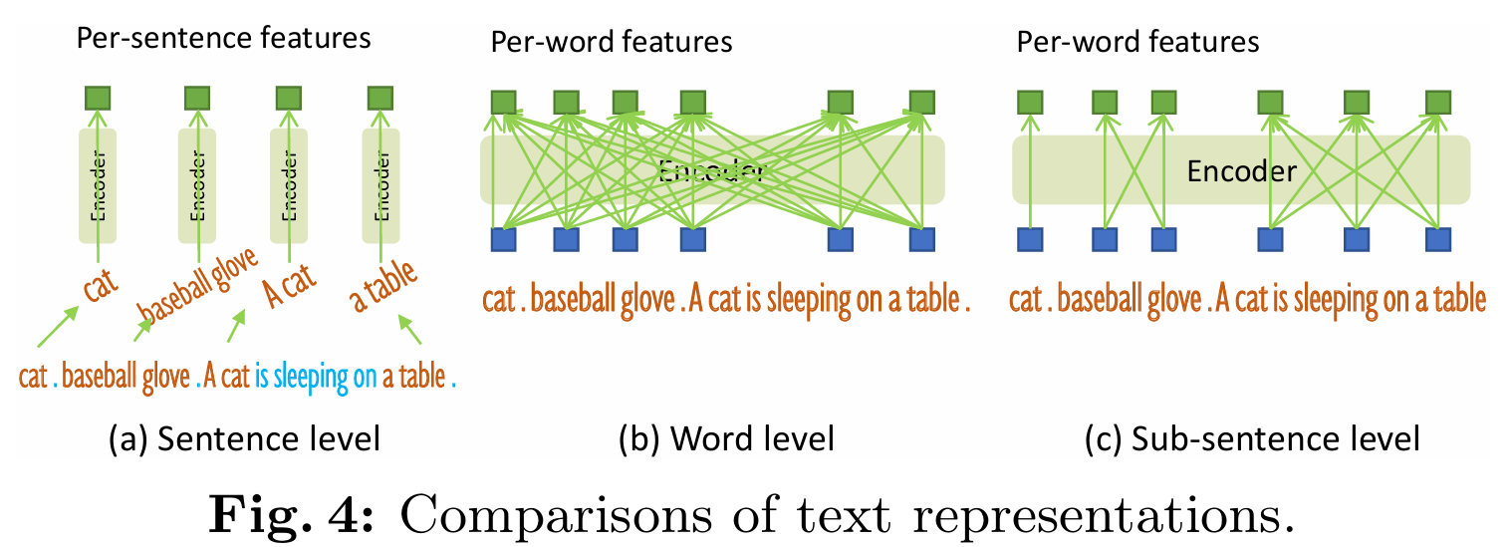
Grounding DINO
(1).文本信息处理方式的改变，即会对不相干的的word之间作mask

Slide 21
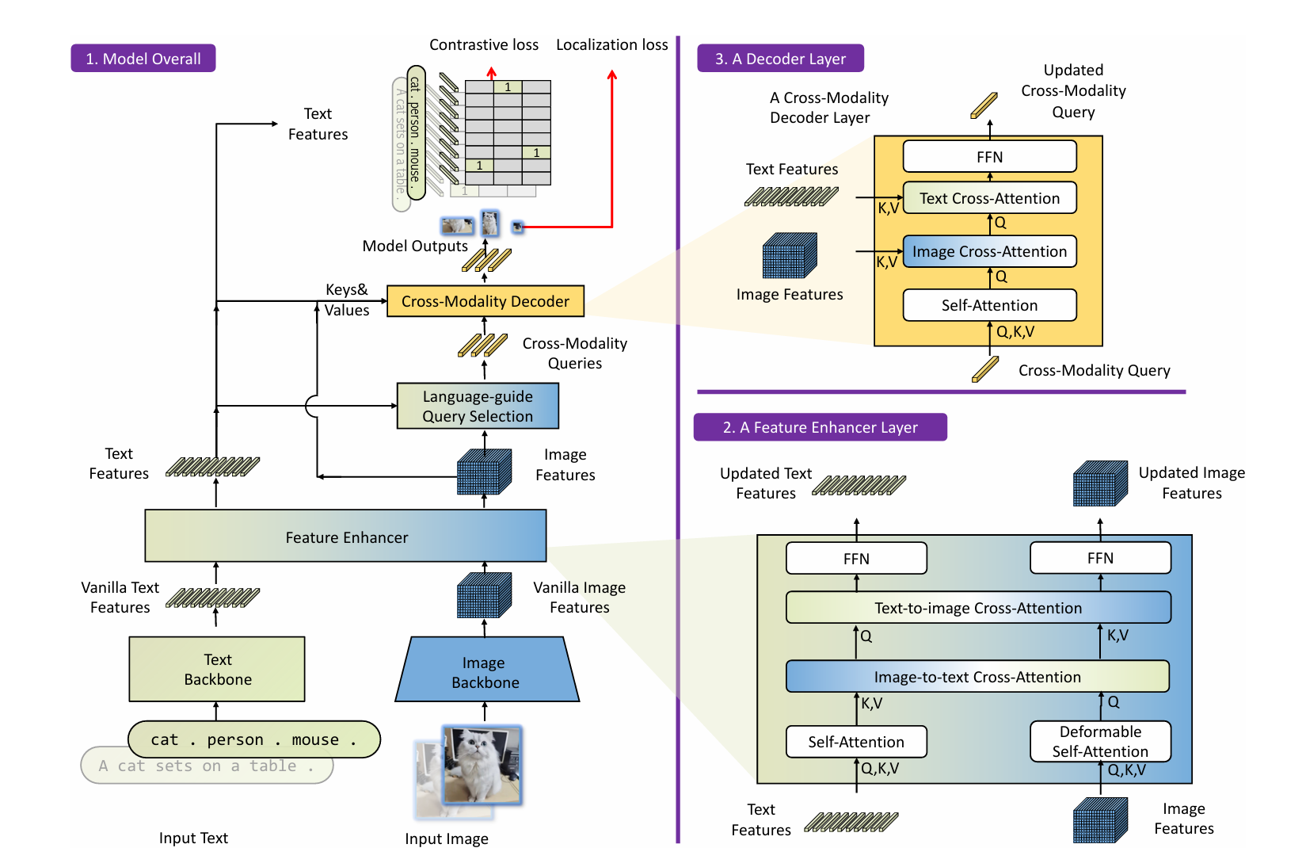
Grounding DINO
（2）Overall Structure

Slide 22
Grounding DINO
（2）Overall Structure

Slide 23
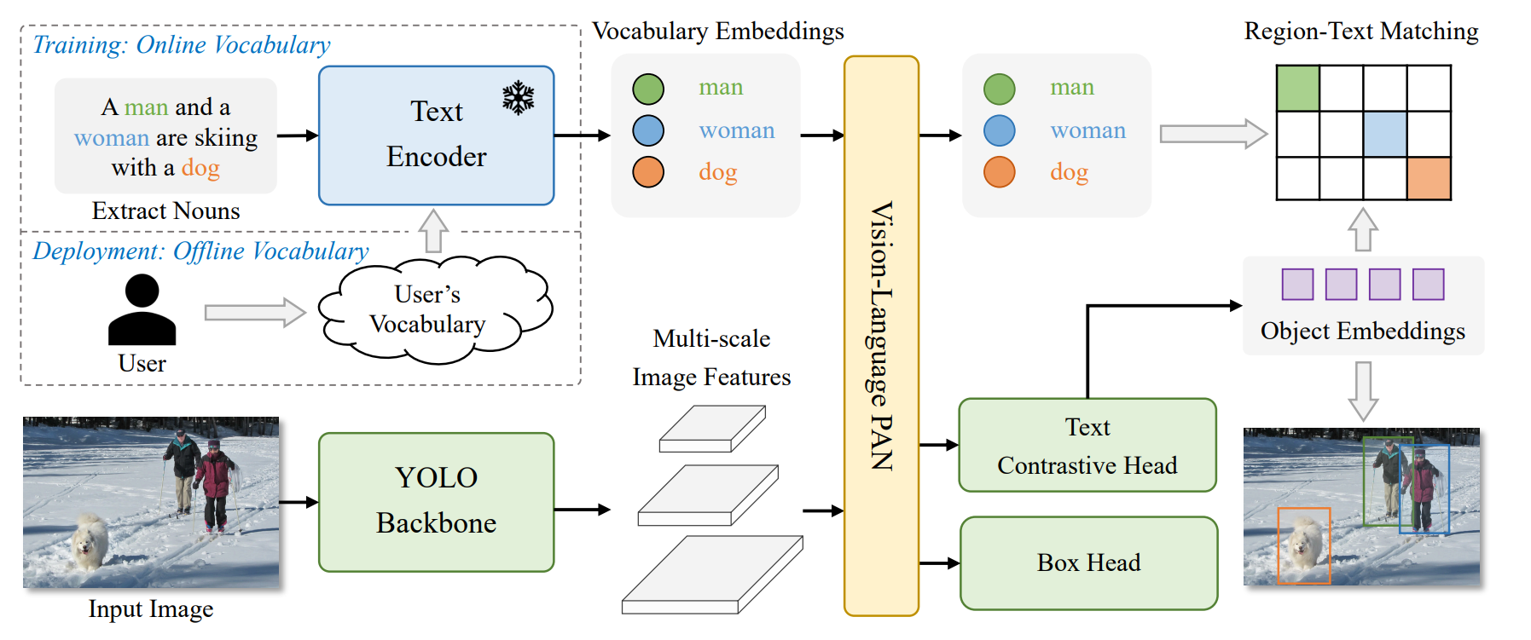
YOLO-WORLD
Overall Structure

Slide 24
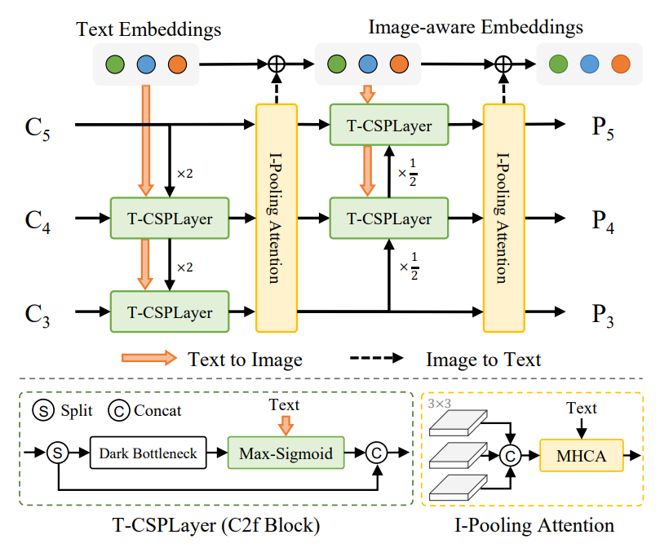
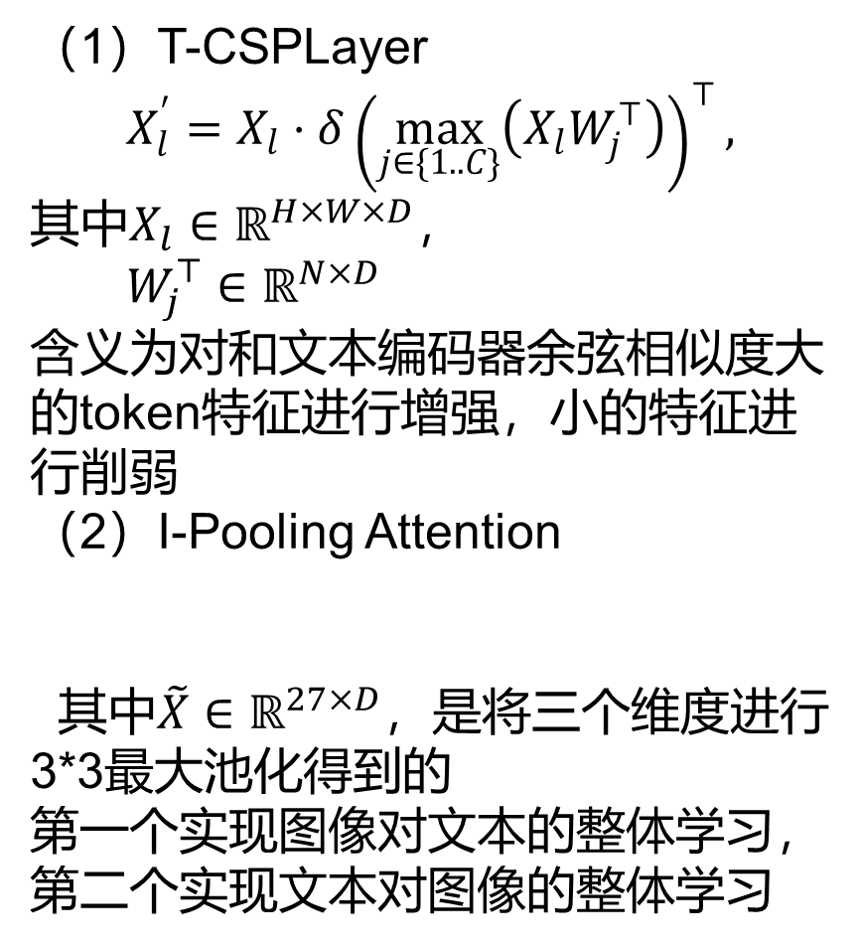
YOLO-WORLD
Vision Language PAN
（1）T-CSPLayer
$$X_{l}^{′}=X_{l}⋅δ{\left(\max_{j∈\{1..C\}}\left(X_{l}W_{j}^{⊤}\right)\right)}^{⊤},$$
其中$X_{l}∈ℝ^{H×W×D}$，
$W_{j}^{⊤}$ $∈ℝ^{N×D}$
含义为对和文本编码器余弦相似度大的token特征进行增强，小的特征进行削弱
（2）I-Pooling Attention
其中$\tilde{X}∈ℝ^{27×D}$，是将三个维度进行3*3最大池化得到的
第一个实现图像对文本的整体学习，第二个实现文本对图像的整体学习

Slide 25
THANK YOU FOR WATCHING
学生姓名：韩腾毅
指导老师：刘芳

